Slide 1
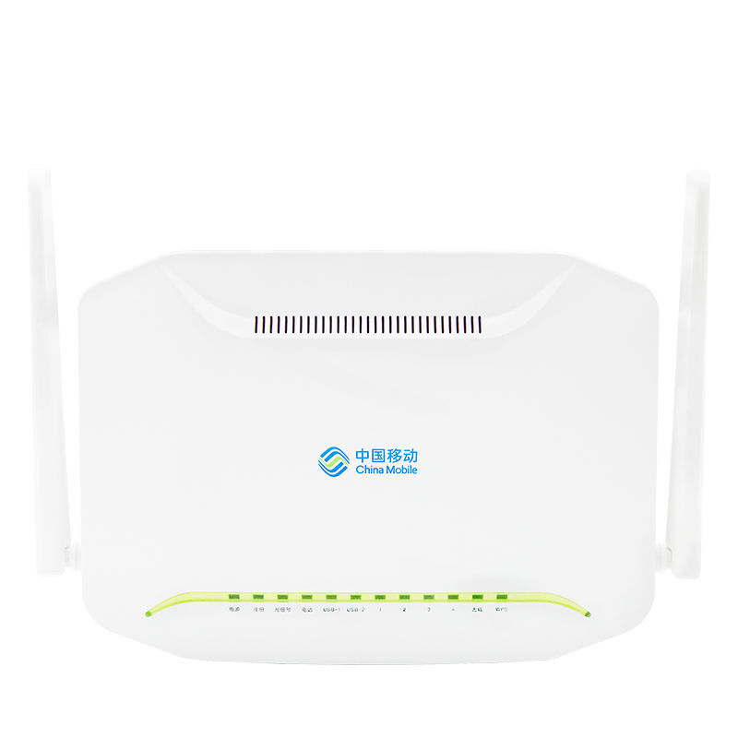

FiberHome HG6821M Passo a passo para definição de nome e senha da rede Wi-fi.

Slide 2


Com algum dispositivo conectado à rede, pesquise no navegador de Internet de sua preferência pelo IP 192.168.1.1

Slide 3
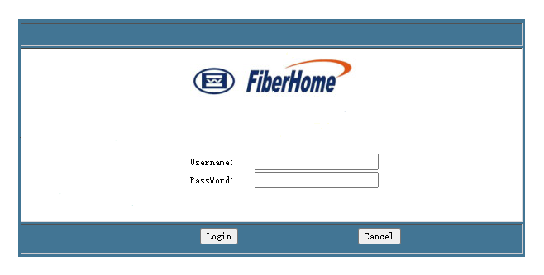
Faça o login inserindo usuário e senha informados pelo Suporte Técnico.

Slide 4
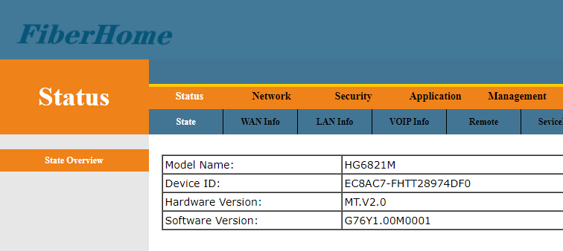
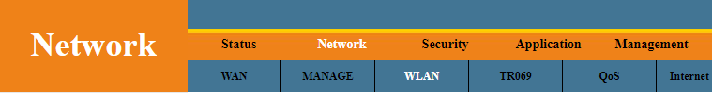
Para acessar as configurações de Wi-fi, acesse a aba Network. A seguir a aba WLAN.

Slide 5
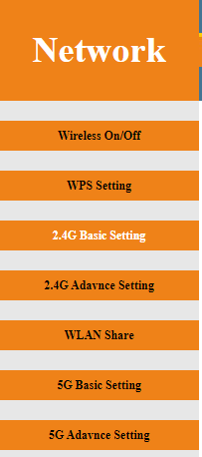
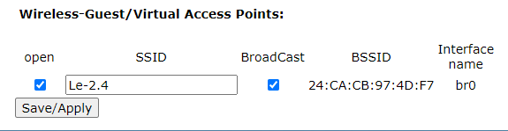
Selecione a aba 2.4G Basic Setting para definir o nome da sua rede Wi-fi 2.4GHz. Role para o canto inferior da página e insira o nome em SSID. Salve as configurações.

Slide 6
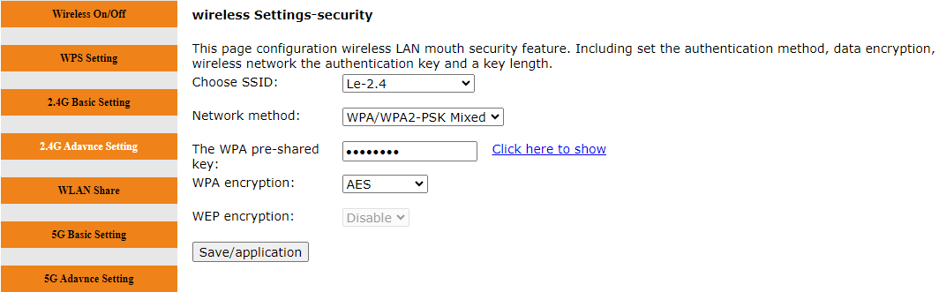
Em 2.4G Advance Setting, defina a senha da rede Wi-fi em The WPA Pre Shared Key. Salve as mudanças em Save/Application.

Slide 7
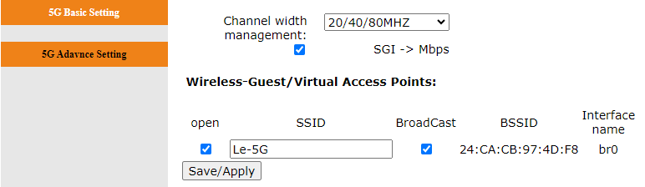
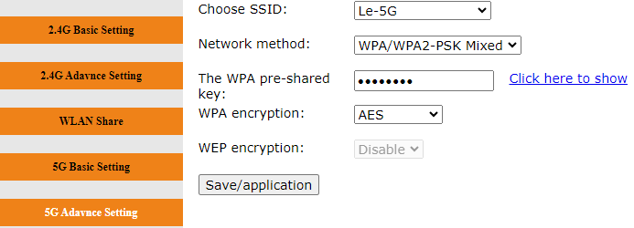
Agora para alterar a rede 5GHz, acesse a aba 5G Basic Setting. Defina o nome em SSID. Em 5G Advance Setting, defina a senha em The WPA Pre-Shared Key.

Slide 8
Procedimento concluído, você definiu o novo nome e senha da rede Wi-fi. Pesquise as redes Wi-fi disponíveis em algum dispositivo e conecte na rede recém configurada. Caso haja alguma dúvida, entre em contato com a nossa equipe!

